Slide 1


Национальный аэрокосмический университет им. Н.Е. Жуковского
«Харьковский авиационный институт»
Кафедра 501
«Проектирование радиоэлектронных систем летательных аппаратов»
Сизонов Сергей Павлович
Разработка многофункционального генератора низкочастотных сигналов
Руководитель работы: к.т.н., доцент
Мазуренко А.В.
г. Харьков
2014

Slide 2
Постановка задачи исследования (проектирования)
2
Цель работы:
Разработка многофункционального генератора низкочастотных сигналов
Исходные данные:
Напряжение питания генератора ~ 210В … 230В.
Формы генерируемых сигналов: гармонический сигнал, прямоугольные импульсы, пилообразный сигнал, экспоненциальный сигнал, шумоподобный сигнал с нормальным и равномерным распределением.
Диапазон амплитуд генерированных сигналов – 0,1В … 5,0В.
Диапазон частот генерированных сигналов – 0…10кГц.
Дискретность установки амплитуды сигнала – 0,1В.

Slide 3
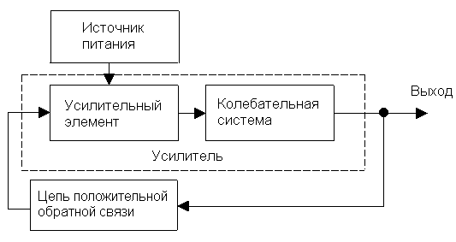
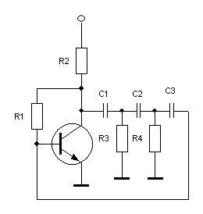
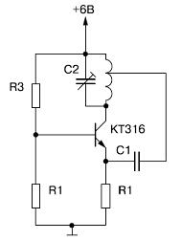
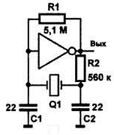
Аналоговые методы генерации гармонических сигналов
3
Структурная схема автогенератора
RC генератор
LC генератор
Кварцевый генератор

Slide 4
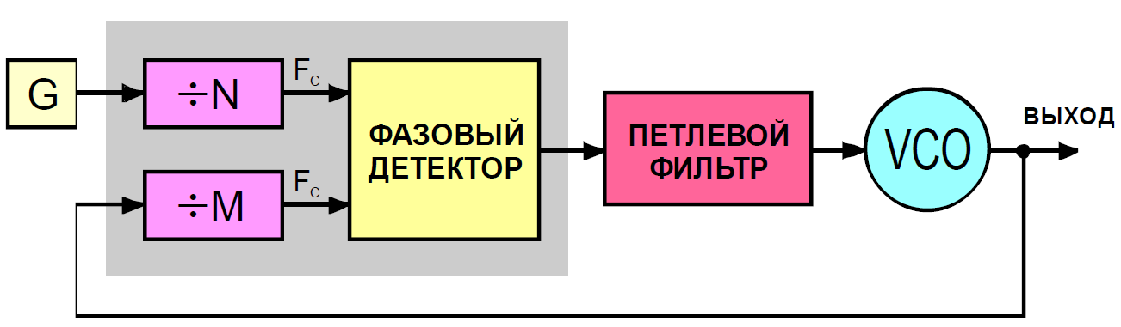
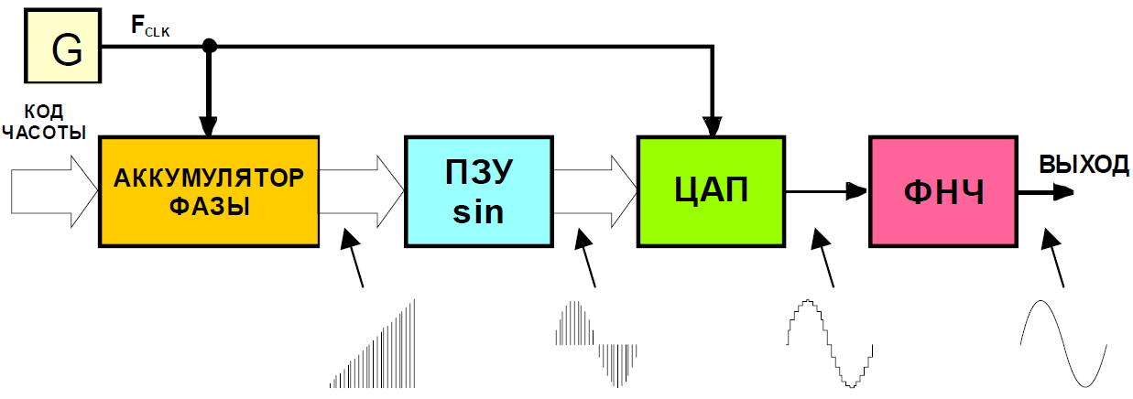
Цифровые методы генерации
4
Генератор на основе синтеза частот
Генератор на основе прямого цифрового синтеза (DDS)

Slide 5


Аналоговые и цифровые генераторы шума
5
Структурная схема аналогового генератора шума:
ИШ – источник шума, У – усилитель, Ат - аттенюатор
Структурная схема цифрового генератора шума

Slide 6
Структурная схема многофункционального генератора
6
Структурная схема многофункционального генератора

Slide 7
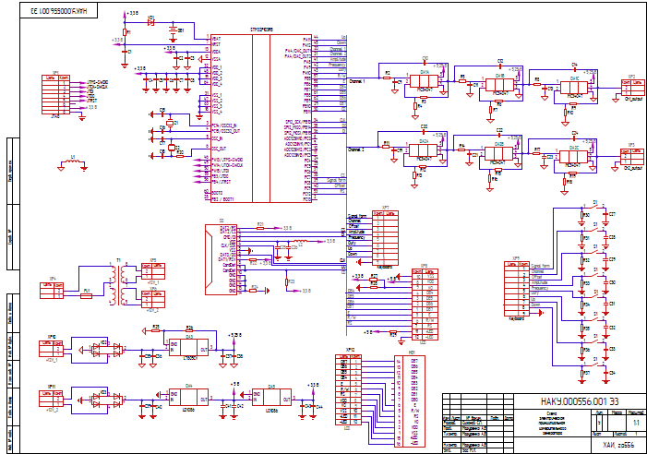
Принципиальная схема многофункционального генератора
7
Принципиальная схема многофункционального генератора

Slide 8
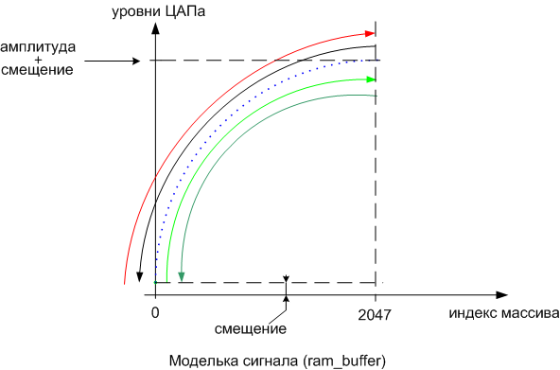
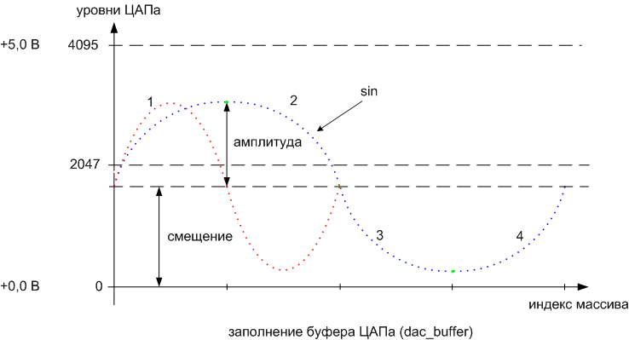
Программная реализация DDS метода
8

Slide 9
Программная реализация генератора шума
9
Алгоритм работы сдвигового регистра
R = ( ( ( ( R >> 6 ) ^ ( R >> 4 ) ^ ( R >> 1 ) ^ R ) & 1 ) << 11 ) | ( R >> 1 );
Программная реализация сдвигового регистра
for( ; i < 16; i++ )
R += ( ( ( ( R >> 6 ) ^ ( R >> 4 ) ^ ( R >> 1 ) ^ R ) & 1 ) << 11 ) | ( R >> 1 );
R >>= 4; // max R == 65 535
Программная реализация генератора случайных чисел с нормальным распределением

Slide 10

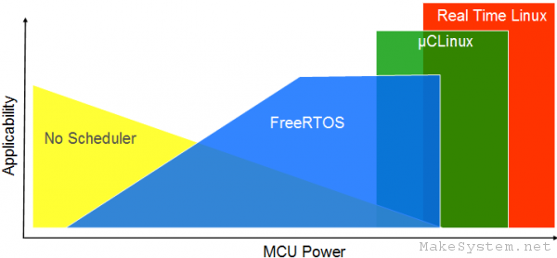
Операционная система FreeRTOS
10
Структурная схема программы

Slide 11
State-machine опроса кнопок
11

Slide 12
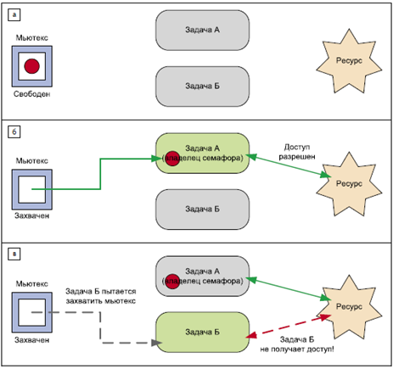
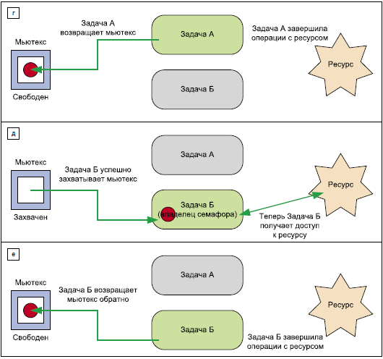
Блокировка доступа к аппаратуре таймера
12
Пояснение принципа блокировки одновременного доступа к ресурсу
(аппаратуре таймера)

Slide 13
Циклический буфер
13
Структурная схема, поясняющая принцип работы генерации

Slide 14
Фотография многофункционального генератора
14
Фотография многофункционального генератора

Slide 15
Генерируемые сигналы
15

Slide 16
Экономическая часть
16
№ | Статья калькуляции | Затраты на единицу, грн | Примечание
1 | Покупные элементы (изделия) | 452,31 | табл. 3.2
2 | Основная заработная плата, ОЗП | 4456,70 | табл. 3.3
3 | Дополнительная заработная плата, ДЗП | 1114,18 | 25% от ОЗП
4 | Начисления на заработную плату | 2089,08 | 37,5% от (ОЗП + ДЗП)
5 | Аренда помещения | 1570,00 | 52,30 в день
6 | Прочие расходы | 3565,36 | 80% от ОЗП
7 | Себестоимость | 13247,63 | ∑ пп.1-6
8 | Внепроизводственные расходы | 264,95 | 2% от Себестоимости
9 | Полная себестоимость, ПС | 13512,58 | ∑ пп.7-8
10 | Прибыль | 2702,52 | 20% от ПС
11 | Цена изготовления | 16215,10 | ПС+ Прибыль
12 | Налог на добавленную стоимость (НДС) | 3243.02 | 20% от п.11
13 | Цена с учетом НДС | 19458.12 | ∑ пп.11-12
Расчет себестоимости разработки/изготовления устройства
Реализация 3 прибора обеспечит безубыточность проекта.

Slide 17
Охрана труда и безопасность в ЧС
17
Расчетное удельное электрическое сопротивление грунта:
= 39,6 Ом*м
(1)
Сопротивление растеканию тока одиночного вертикального заземлителя (стальной трубы):
= 16,69 Ом
(2)
Число вертикальных заземлителей (стальных труб):
= 7
(3)
Общее сопротивление растеканию тока заземляющего устройства:
= 7
(4)

Slide 18
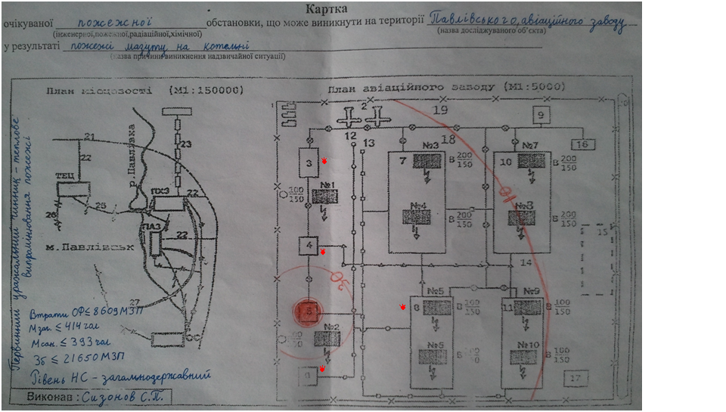
Охрана труда и безопасность в ЧС
18
Карта ожидаемой пожарной обстановки, которая может возникнуть в результате
возгорания мазута в котельной

Slide 19
Заключение
19
Результаты работы, автором полученные самостоятельно:
1) Расчет принципиальной схемы.
2) Изготовление опытного образца.
3) Разработано программное обеспечение.
4) Проведена серия экспериментов.
Выводы, предложения по использованию результатов работы:
1) Спроектированное устройство можно использовать как генератор НЧ сигналов для лабораторий.
2) Спроектированное устройство можно использовать для измерения характеристик потребления нагрузок, подключенных к нему.

